Slide 1
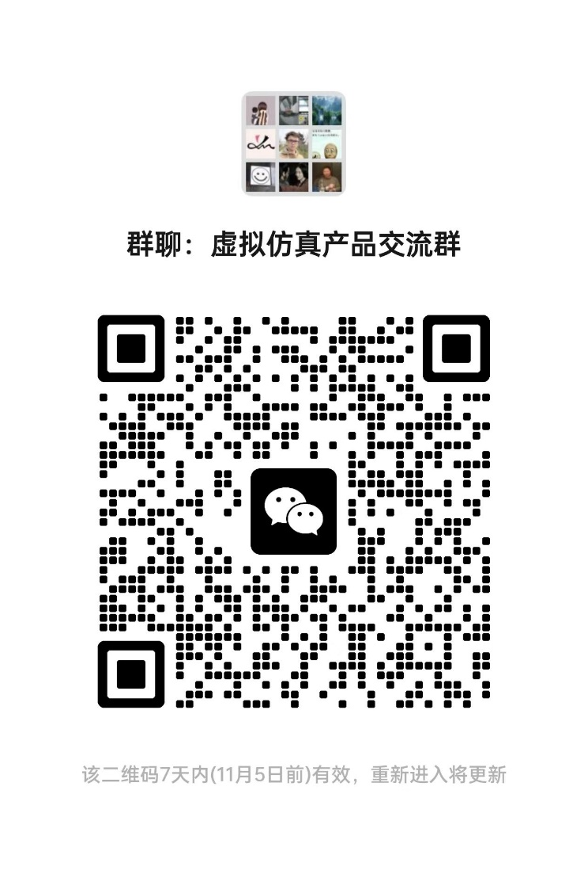
智造艺海勤作舟
风正帆悬助达岸
在线仿真应用培训
PLC1200
培训时间：2024年10月29日 19:00开始
上海数林软件有限公司
上海宇龙软件工程有限公司
欢迎入群，便于后期技术服务
进群后请一定要备注 学校+姓名

Slide 2
1.在线虚拟仿真实训平台简介（回顾）
2.西门子PLC1200装调仿真操作
3.自动评分细则和各类扣分项说明
4.仿真中编程软件和控制对象的使用说明

Slide 3
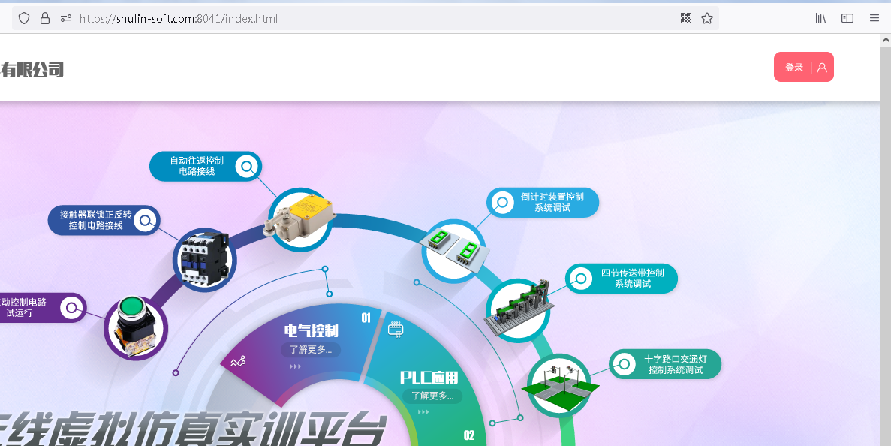
在线实训平台简介 →浏览器仿真
进入方式：
①输入网址： https://shulin-soft.com:8046/login.html
注：若习惯从官网进入的教师需要将8041改为8046
②输入账号密码登录：
教师账号：5位
学生账号：教师登陆后设定
推荐使用浏览器： 火狐、Chrome、Edge 浏览器

Slide 4
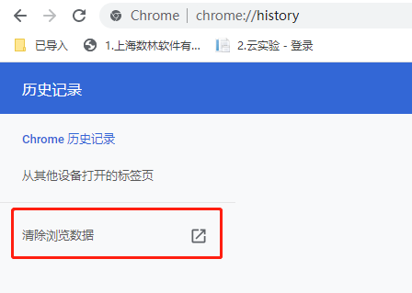
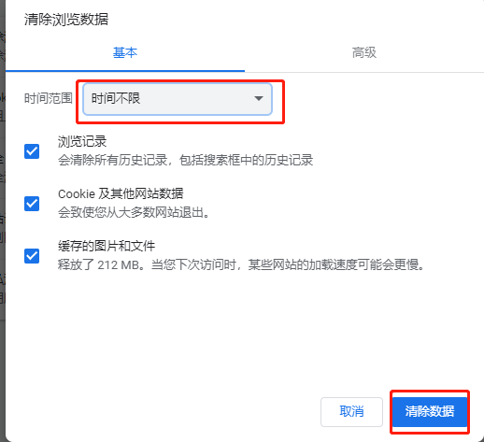
在线实训平台简介 →浏览器仿真
注：仿真平台因细节改进和缺陷修改，将不时更新；如遇使用异常，可清一下历史记录

Slide 5
在线实训平台简介 →浏览器仿真
教师账号登录
学生账号登录
学生账号密码管理
预览各课程实训任务内容
创建实训课程
实训学生管理
实训任务管理
成绩结果查看
成绩导出
完成实训任务
查看实训任务完成
进度及成绩

Slide 6
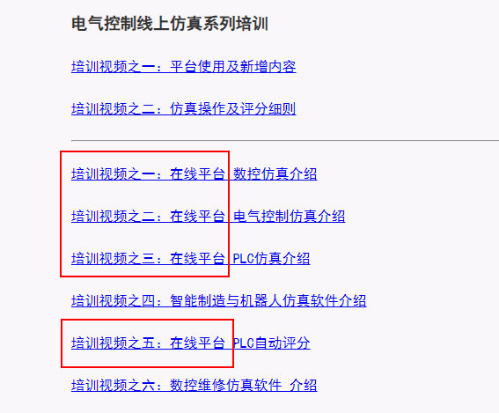
在线实训平台简介 →浏览器仿真
在线实训平台管理功能详细讲解内容（观看往期培训视频）
①进入公司官网：https://www.shulin-soft.com/
②进入“软件下载”页面
③点击下载往期培训视频

Slide 7
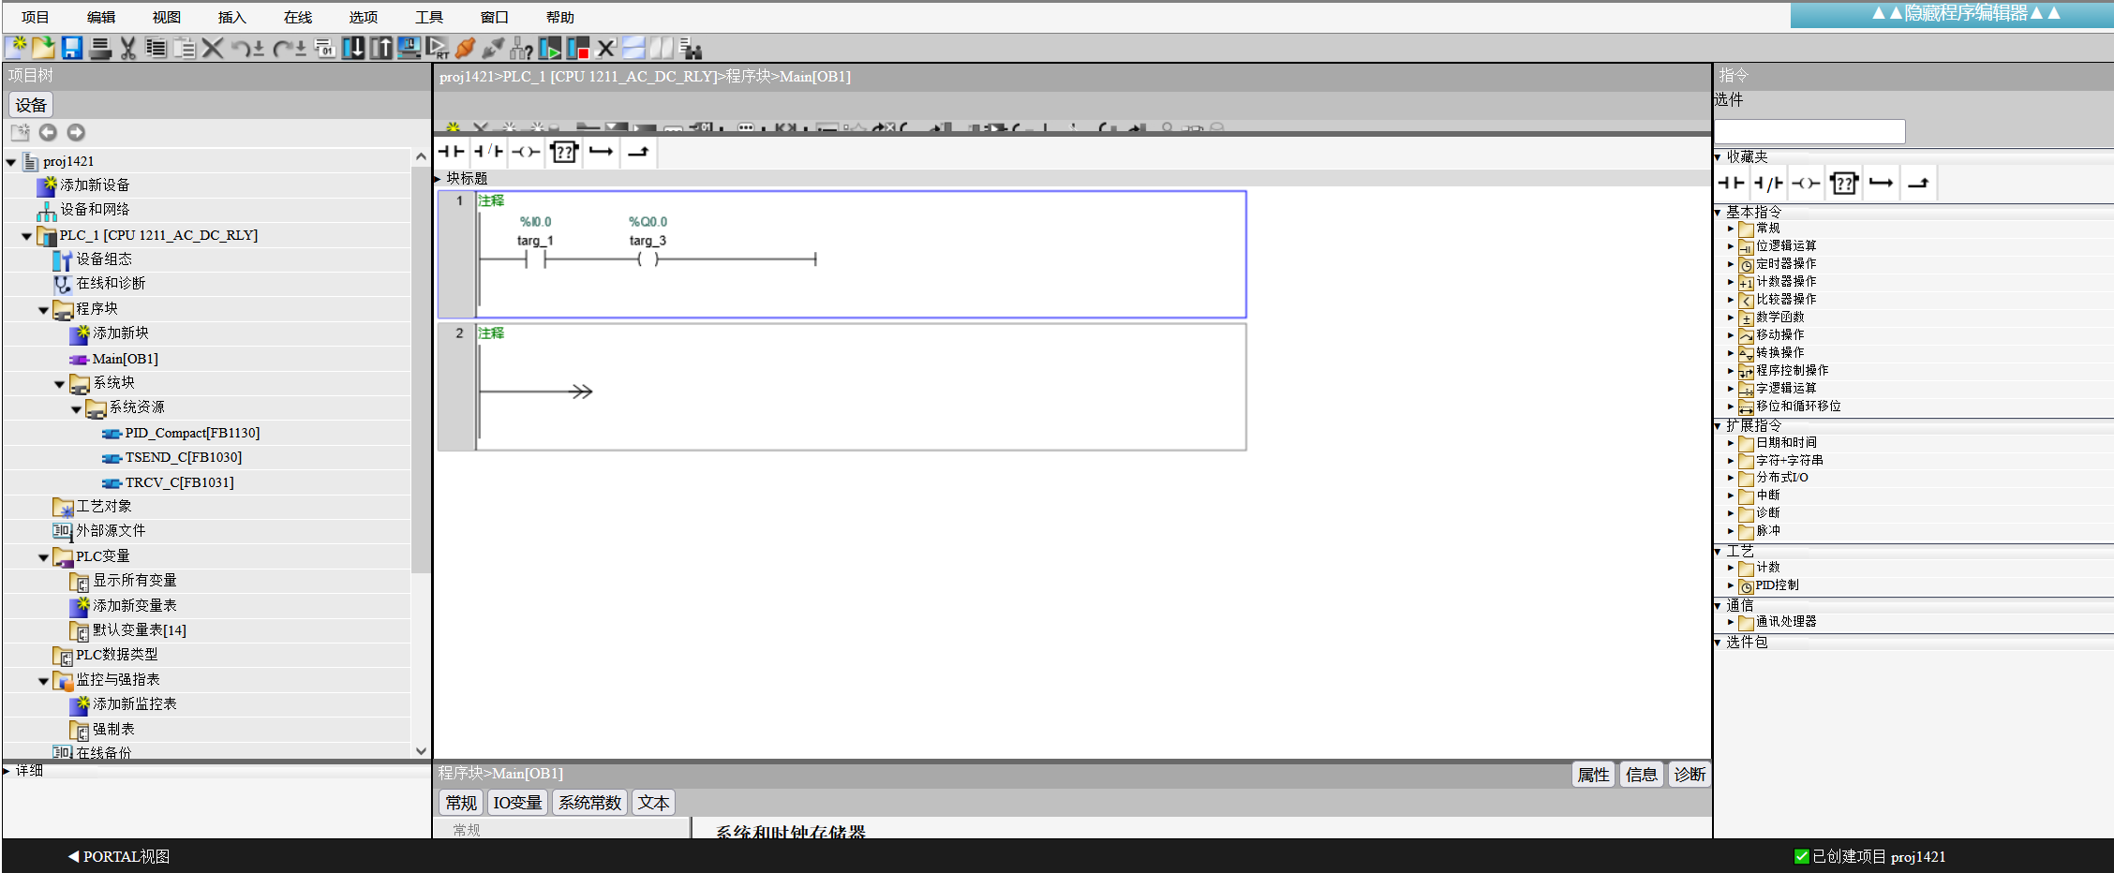
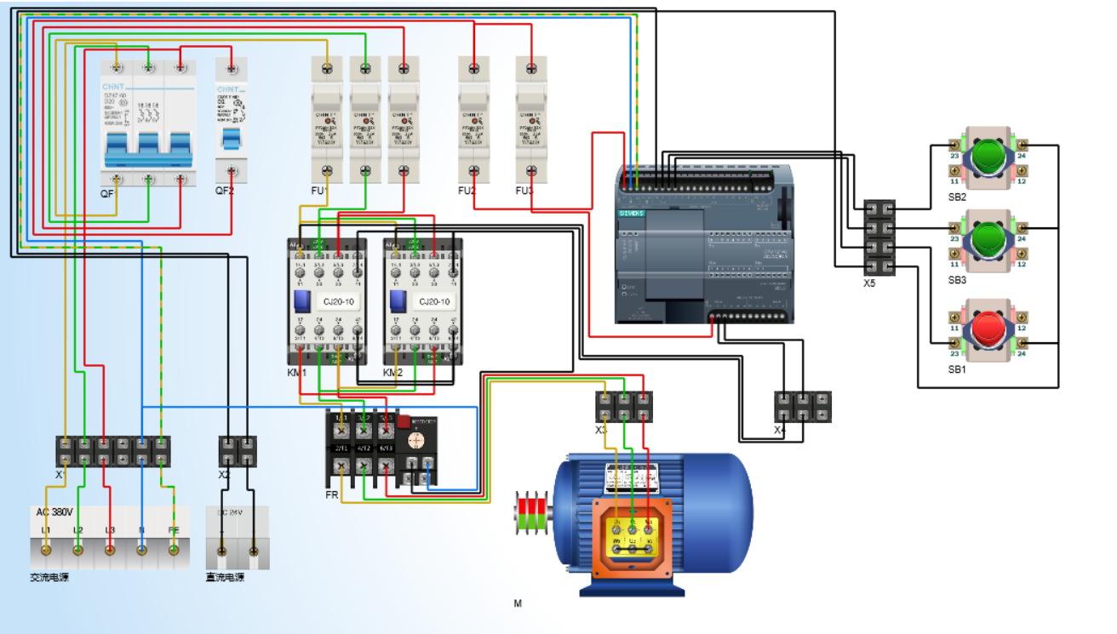
PLC1200控制系统装调仿真操作→编程调试
仿真操作内容：
程序编写
程序调试
程序下载
通电试车
……

Slide 8
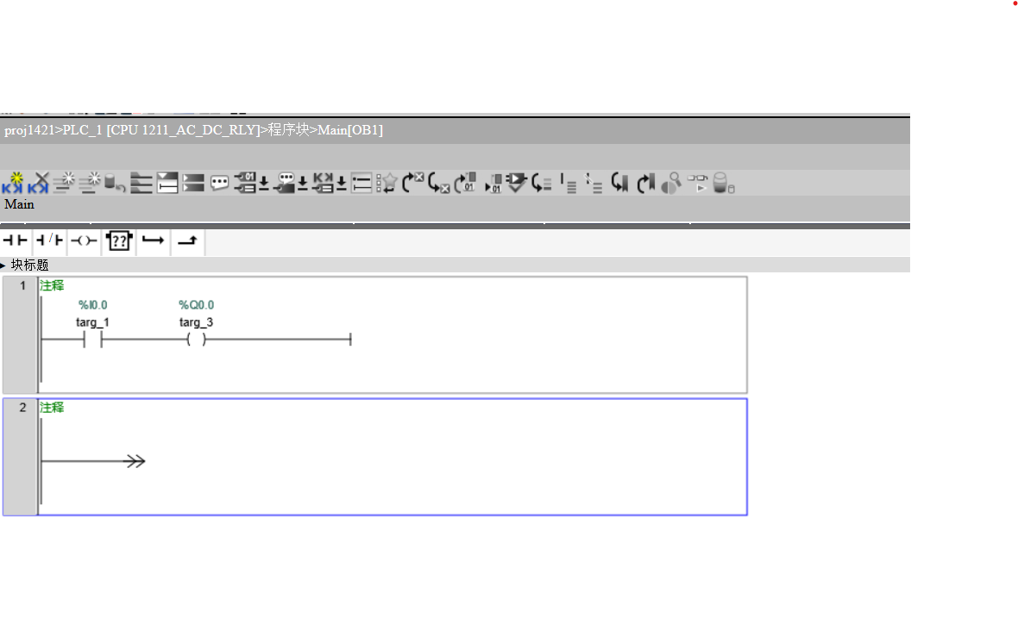
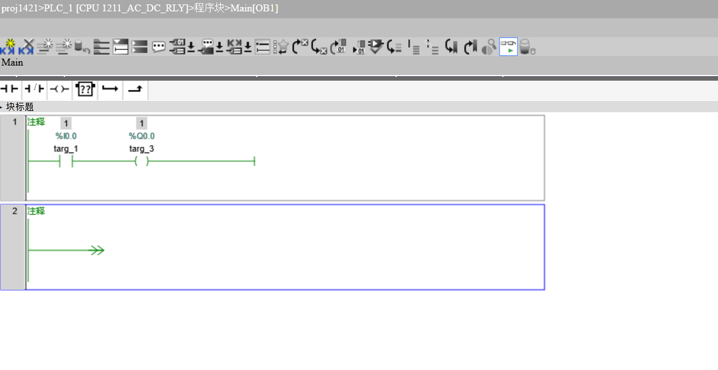
PLC1200控制系统装调仿真操作→编程调试
程序编写：根据任务要求编写满足要求的梯形图程序
注：程序所涉及的指令和方式不受限制
程序调试：在系统调试之前可先进行程序验证
注：此步骤并不参与评分，可做可不做，教师讲解程序可使用
监视

Slide 9
PLC1200控制系统装调仿真操作→编程调试
程序下载：将编写好的PLC程序下载到电路中的“硬件”PLC
通电试车：根据任务要求中的“调试要求”的具体调试步骤要求完成试车操作。
清场断电
填写实验报告
保存提交
提交后系统自动评分，学生和教师均可查看评分结果及明细。

Slide 10
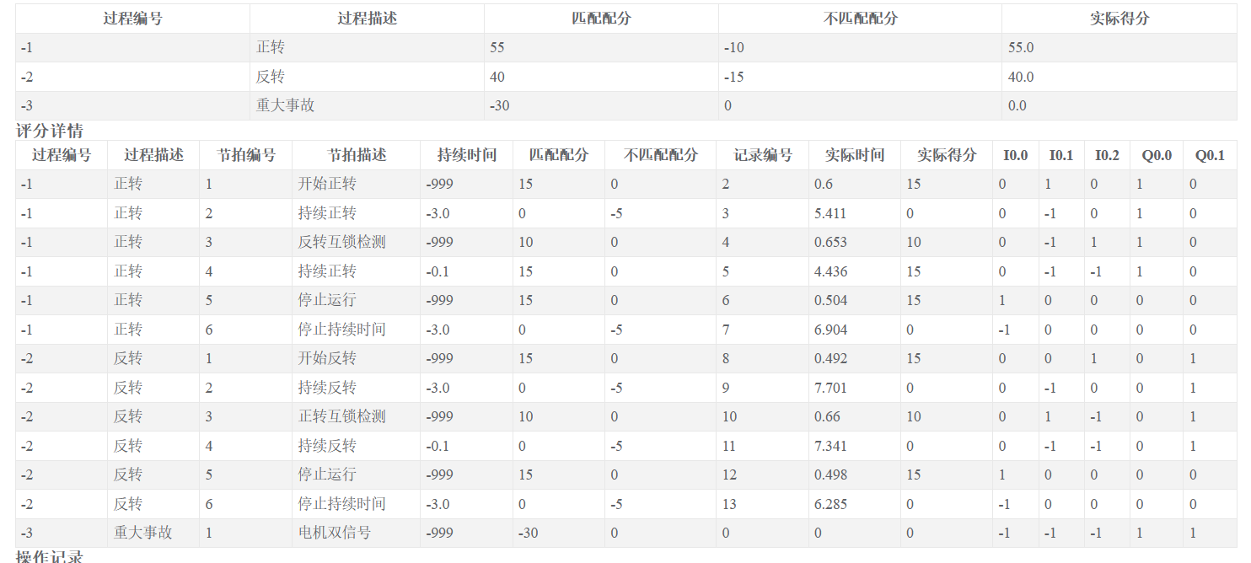
如何读懂评分细则？
调试时要出现的动作过程，编号用来区别顺序
点击过程编号自动跳转各过程具体的运行流程
重点的得失分依据

Slide 11
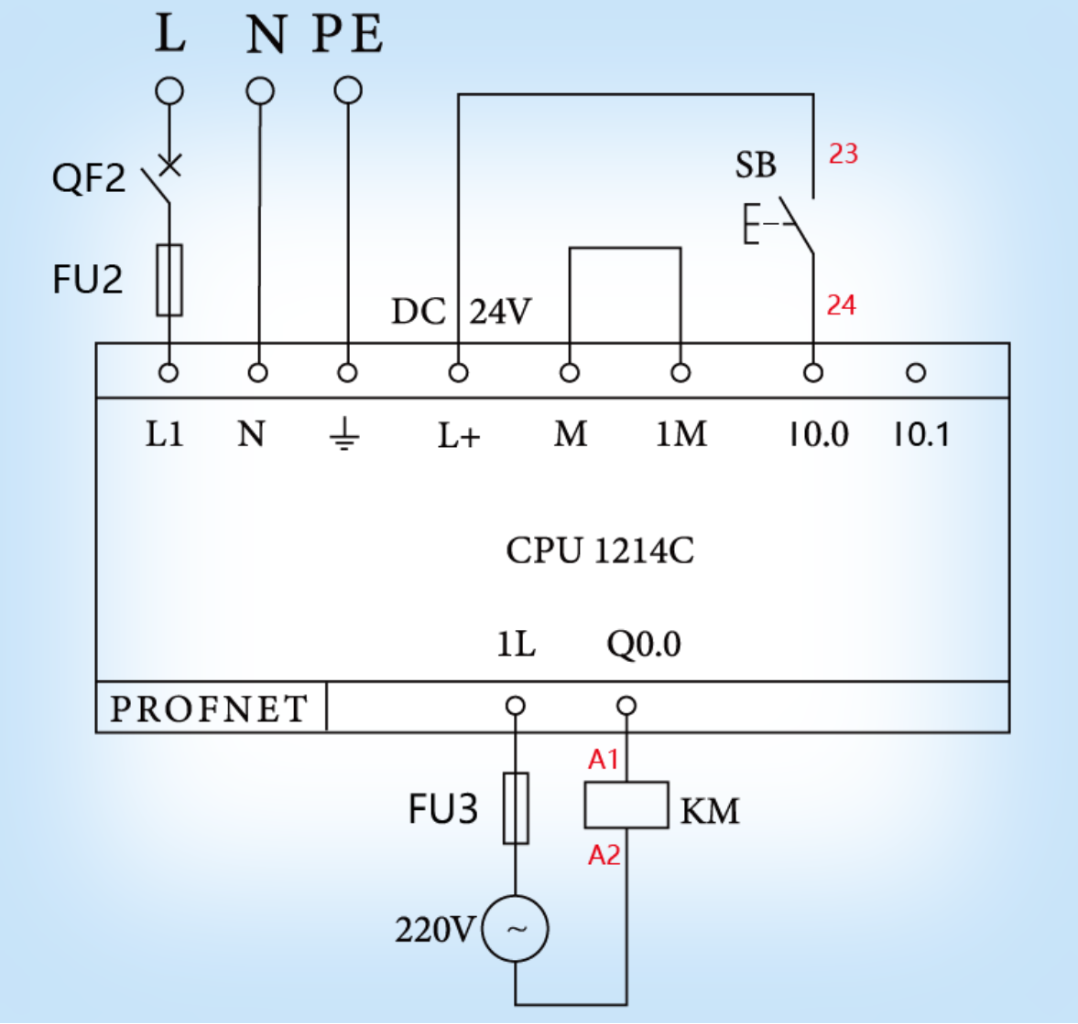
PLC1200控制系统装调仿真操作→外围硬件接线
线路连接：根据硬件接线图完成线路连接
元器件名称：表示输入设备和输出设备的名称
元器件上接线端子标识
是否所有接线图都一样？（点动正反转自动上料机）
注：①未按照硬件接线图要求接线，电路即使运行正确，该接线的也不得分
②导线的选择有颜色要求（需使用黑色），导线连接正确但颜色不对的也不得分

Slide 12
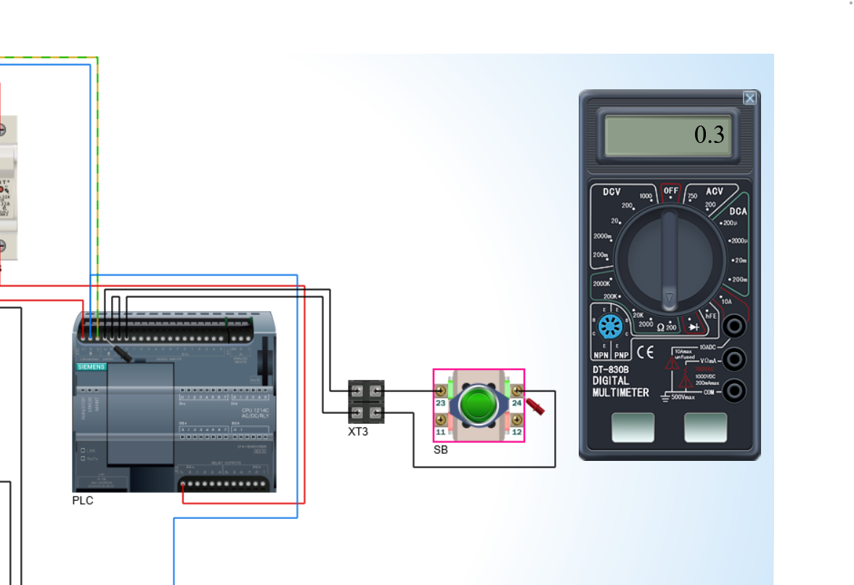
PLC1200控制系统装调仿真操作→外围硬件接线
电路测量：万用表测输入和输出线路中是否存在断路情况
注：此步骤并不参与评分，可做可不做，教师讲解时可使用
程序编写
程序下载
通电调试
清场断电
填写实验报告
保存提交
以上步骤和编程调试一样，不再赘述

Slide 13
自动评分细则及扣分项说明
1. PLC程序运行的评分
PLC程序运行过程完全正确即得分。
程序运行过程缺失，有扣分。例如下图中，过程编号1有运行记录，而过程编号2没有运行记录。
输入和输出地址使用错误，有扣分。例如技术资料中要求使用I0.0和I0.1，实际却使用了I1.0和I1.1或者地址用反了。

Slide 14
自动评分细则及扣分项说明
程序运行过程持续时间不够，有扣分。例如输出信号的持续时间、定时器的预设值时间。
程序运行过程中出现错误输出或多于输出，有扣分。例如要求中在某一周期中要求输出Q0.0，但实际输出的是Q0.1。
运行调试过程中出现重大事故，电动机正反转同时运行，例如正反转项目中，没有使用互锁。
调试运行时，运行循环次数不够。

Slide 15
自动评分细则及扣分项说明
2. 导线连接的评分
正确按照硬件接线图完成接线操作要求的即得分。
未按照接线图示意接线的导线不得分。
未使用正确颜色的导线不得分。
有任务要求完成接线以外的多余导线，给予扣分（-2/每根）
3. 电路测量及通电试车扣分项
电路调试完成后，未断开断路器提交任务的。
注：需在按“停止仿真”按钮前断开断路器，停止仿真后再断开断路器无效。
4. 实验报告的评分
实验报告填写正确即得分，反之有扣分。

Slide 16
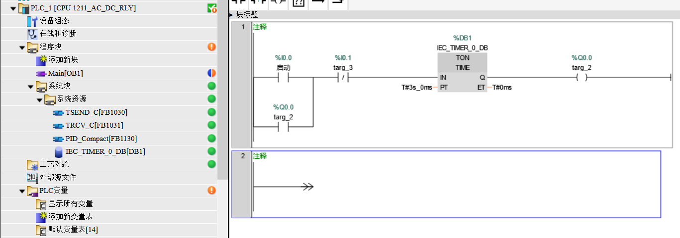
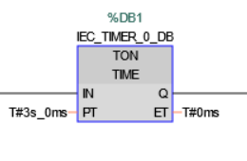
仿真中的编程软件使用说明及注意事项
变量名称的修改
先需要在程序块中编写好程序后，再点击默认变量表，修改好相应的变量名，再返回程序块即修改成功。
2. 定时器与计数器
定时器与计数器的变量名称暂时不支持修改，定时器的预设值只支持直接输入数字，不支持T#格式的输入方式
使用默认名称
直接键入数字，自动变换

Slide 17
仿真中的编程软件使用说明及注意事项
3.程序调试方法（监视）
1）点击图标栏的“开始仿真”
2）点击“开始监视”小眼镜图标
3）双击变量名或使用强制表调试程序，可使用分屏图标
4.系统和时钟存储器
1）直接从下面窗口上拉即可出现系统和时钟存储器界面
2）地址位不能修改

Slide 18
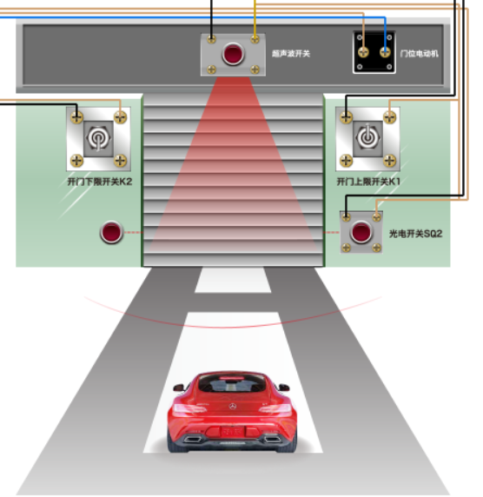
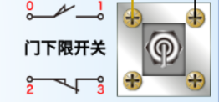
仿真中的控制对象使用说明及注意事项
自动卷帘门
接线：限位开关和传感器（接近开关）均为上面为常开，下面为常闭
操作：汽车的前进后退使用键盘的↑↓来操控（需先用鼠标选中控制对象才能操作）
注：自动侧移门、自动上料机等与卷帘门操作方法一致

Slide 19
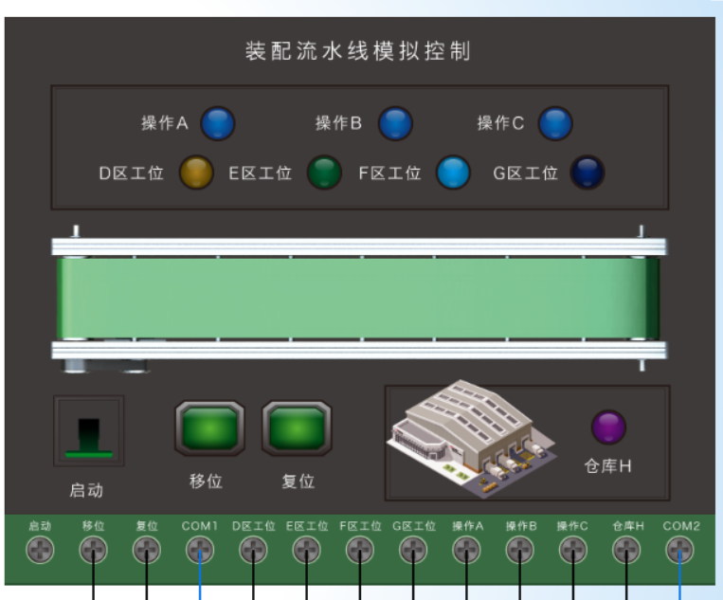
仿真中的控制对象使用说明及注意事项
2. 模拟装配流水线
接线：
公共端COM1与启动、移位和复位三个按钮组成三个常开触头
公共端COM2与8个模拟灯端子组成8个负载
操作：
启动：属于上下拨动的开关，鼠标左键点击一下搬到上面表示接通，再点击一下搬到下面表示断开
移动和复位：属于普通按钮开关，鼠标左键按下接通，松开复位

Slide 20
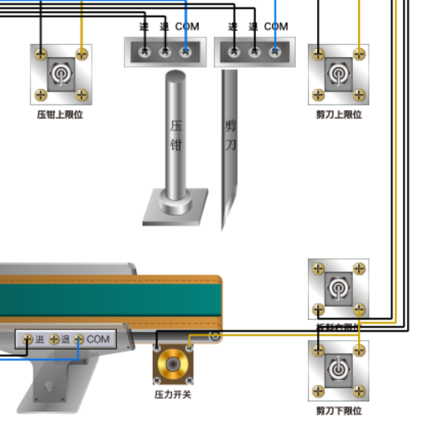
仿真中的控制对象使用说明及注意事项
3. 自动剪板机
接线：
公共端COM与进、退的端子组成对应功能的负载线圈
压力开关：上面为常开，下面为常闭
操作：
剪刀上限位和剪刀下限位：剪刀上行和下行到位后会触碰，并发出信号
压钳上限位和压力开关：压钳上行和下行到位后会触碰，并发出信号
板料上限位：物料右行到位后会触碰，并发出信号

Slide 21
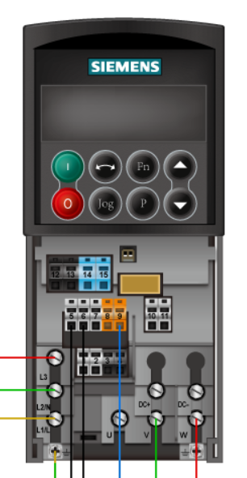
仿真中的控制对象使用说明及注意事项
4. MM420变频器
① 按2访问参数、屏幕显示出PXXXX;
②再次按2访问参数值；
③按3更改参数值；
④按2存储；
⑤在参数设定界面按1设定值数字依次闪烁，再按3修改数值，再按1，
最后按2退出
1
3
2

Slide 22
交流及答疑
欢迎各位老师入群，在群里全国各院校的老师可以在虚拟仿真使用上交流心得、教学方法等，同时公司工程师也会及时对技术问题和使用问题进行答疑。

Slide 23
期待您宝贵的建议！
上海数林软件有限公司
上海宇龙软件工程有限公司

